Slide 1
Акмуллинский университет 2024

Slide 2
Выбор ЕГЭ
1. Математика²
2. Информатика и информационно-коммуникационные технологии (ИКТ), физика (по выбору)
3. Русский язык
абитуриент САМ выбирает,
результат какого ЕГЭ сдать в вуз
обязательные ЕГЭ
*Самые популярные предметы - математика (профиль) и обществознание
*ЕГЭ математика – только профильный уровень!!!

Slide 3
Если у абитуриента только 2 ЕГЭ
ЕСТЬ НАПРАВЛЕНИЯ ТВОРЧЕСКОЙ НАПРАВЛЕННОСТИ
1. Специальное (дефектологическое) образование | 1. Творческое испытание (музыкальное исполнительство) | 1. Творческое испытание (рисунок) | 1. Творческое испытание (рисунок)
2. Биология | 2. Обществознание | 2. Математика (профиль) | 2. Литература
3. Русский язык | 3. Русский язык | 3. Русский язык | 3. Русский язык

Slide 4
Минимальные баллы 2024
№ | Предмет | Минимальный балл (из 100 баллов)
1 | Русский язык | 42
2 | Математика | 39
3 | Физика | 39
4 | Химия | 39
5 | Биология | 39
6 | Информатика и информационно-коммуникационные технологии | 44
7 | История | 35
8 | География | 40
9 | Обществознание | 42
10 | Литература | 40
11 | Иностранный язык (английский, немецкий, французский) | 30
12 | Дополнительные вступительные испытаниям творческой и профессиональной направленности | 50
13 | Вступительные испытания по программам бакалавриата и специалитета на базе СПО | 40
14 | Вступительные испытания по программам магистратуры | 50

Slide 5
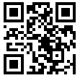
Где смотреть информацию?
На официальном сайте
https://bspu.ru/

Slide 6
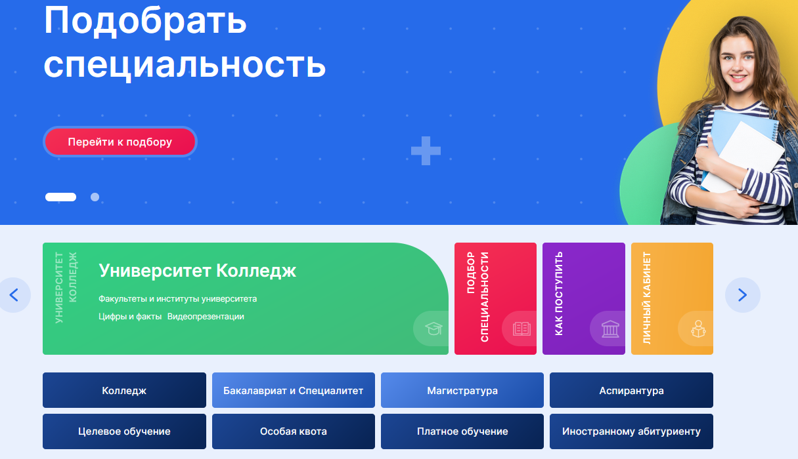
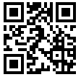
Как пользоваться сайтом https://abitur.bspu.ru/

Slide 7
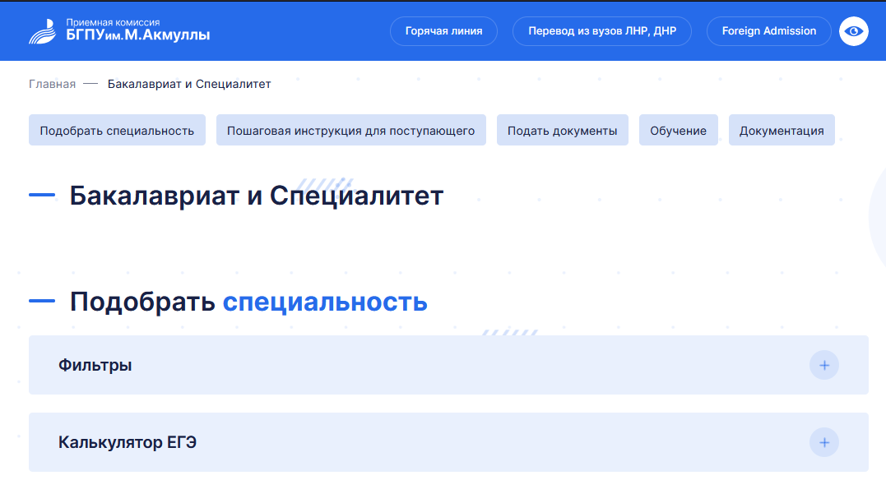
Как пользоваться сайтом

Slide 8
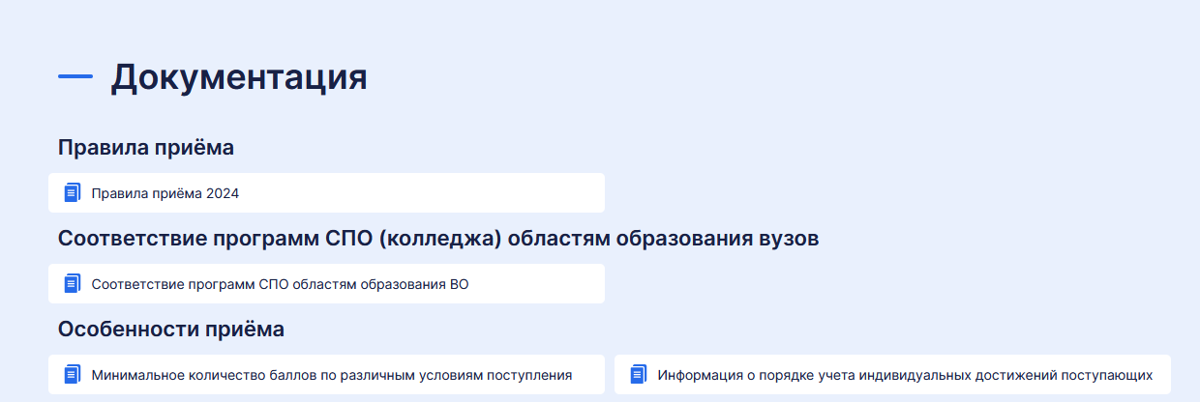
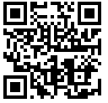
Как пользоваться сайтом (бакалавриат)

Slide 9
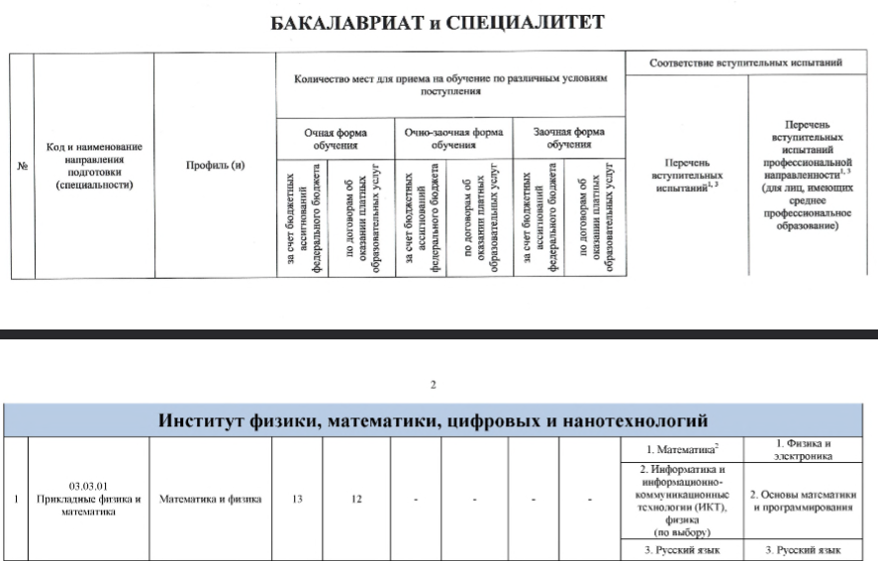
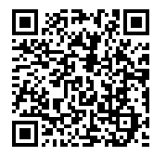
Количество мест и вступительные экзамены

Slide 10
Важные документы

Slide 11
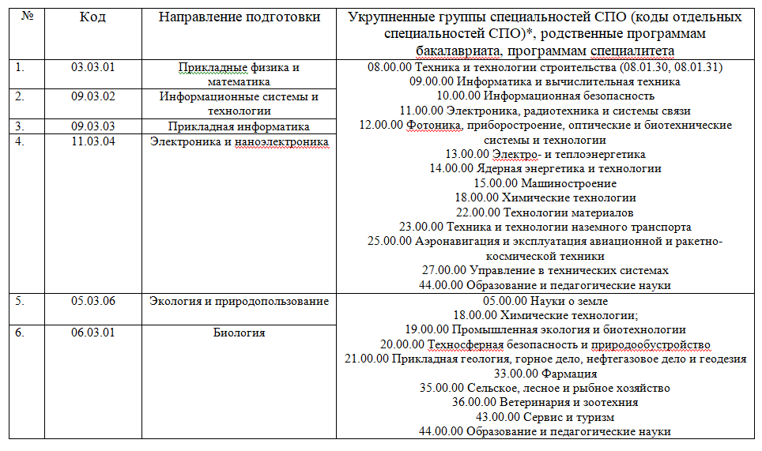
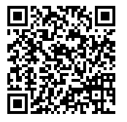
Соответствие программ СПО

Slide 12
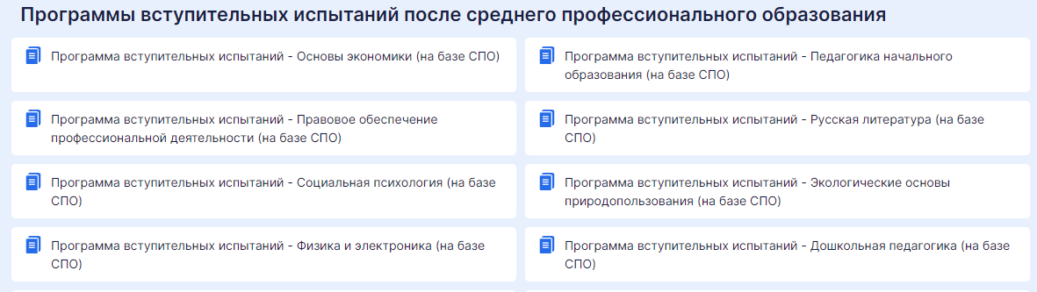
Программы вступительных испытаний

Slide 13
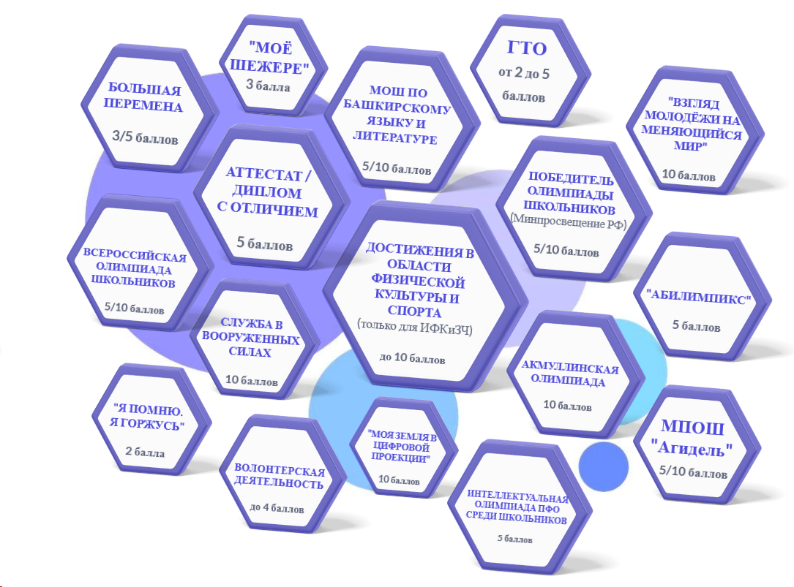
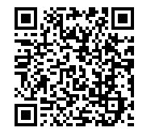
Бакалавриат - индивидуальные достижения

Slide 14
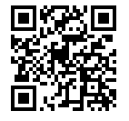
Акмуллинская олимпиада
Поступление в БГПУ им. М.Акмуллы:
наличие статуса победителя или призера олимпиады и конкурсов, проводимых в рамках Акмуллинской олимпиады школьников и студентов организаций профессионального образования –
плюс 10 баллов.
akmulolimp@yandex.ru

Slide 15
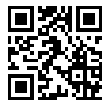
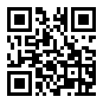
Контакты
8 (347) 287-99-99
г. Уфа, ул. Октябрьской революции, 3А, 2 корпус, 100 кабинет
pk@bspu.ru
https://abitur.bspu.ru/
https://vk.com/bspu.abitur

